Slide 1
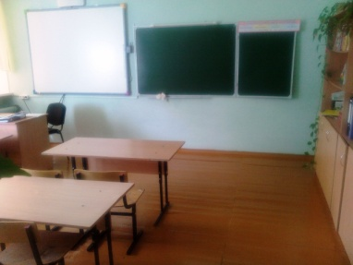
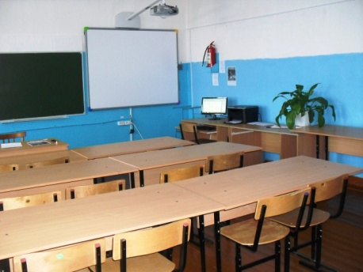
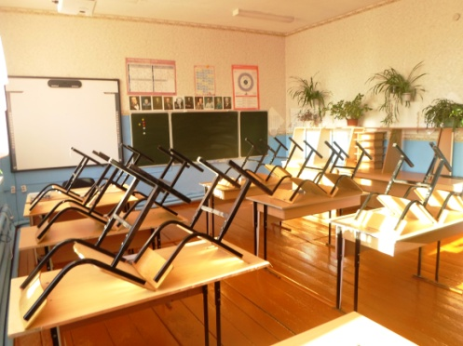
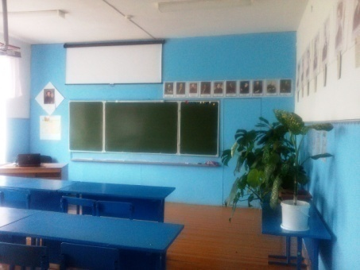
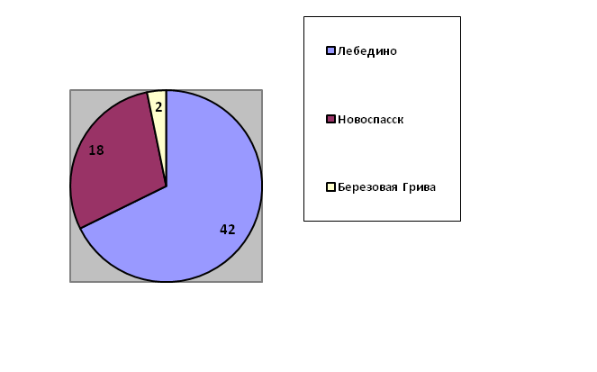
АНАЛИЗ ЭФФЕКТИВНОСТИ УПРАВЛЕНЧЕСКОЙ ДЕЯТЕЛЬНОСТИ
В МБОУ "ЛЕБЕДИНСКАЯ ООШ" ЗА 2016/2017 УЧЕБНЫЙ ГОД
Материально-техническая база
УКОМПЛЕКТОВАННОСТЬ УЧЕНИКАМИ И ВОСПИТАННИКАМИ
Всего детей | % | В том числе
 |  | ДОУ | % | НОО | % | ООО | %
62 | 100 | 18 | 29 | 20 | 32 | 24 | 39

Slide 2
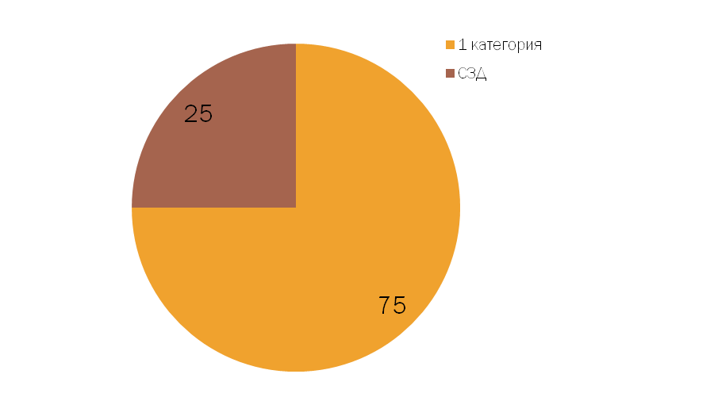
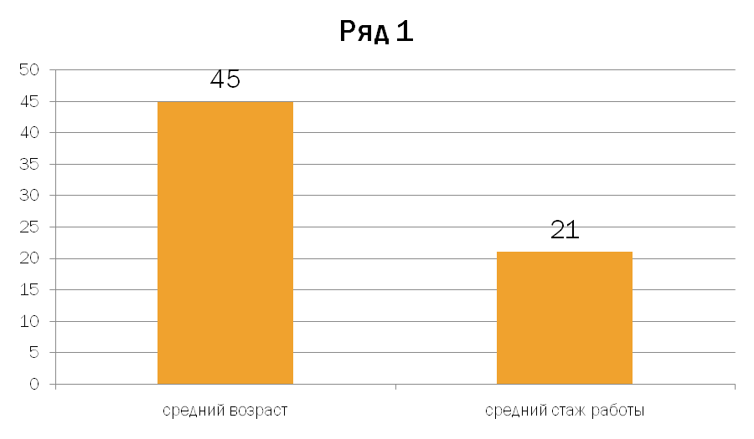
УКОМПЛЕКТОВАННОСТЬ ПЕДАГОГИЧЕСКИМИ КАДРАМИ
Всего работников школы | % | В том числе
 |  | Учителя | % | Воспитатели | % | Учебно-вспомогательный персонал | % | Обслуживающий персонал | %
33 | 100 | 17 | 52 | 2 | 6 | 6 | 18 | 8 | 24
Категорийность педагогов:
Возраст и стаж:

Slide 3
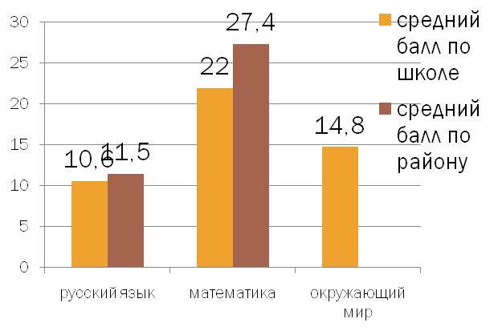
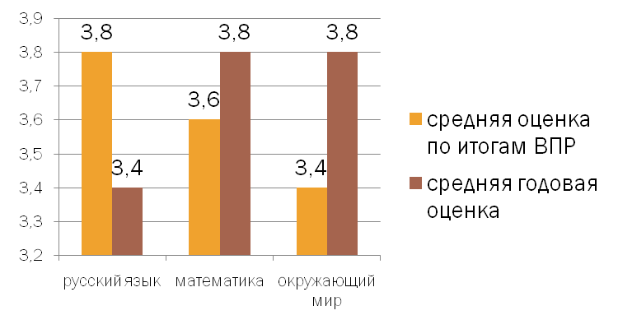
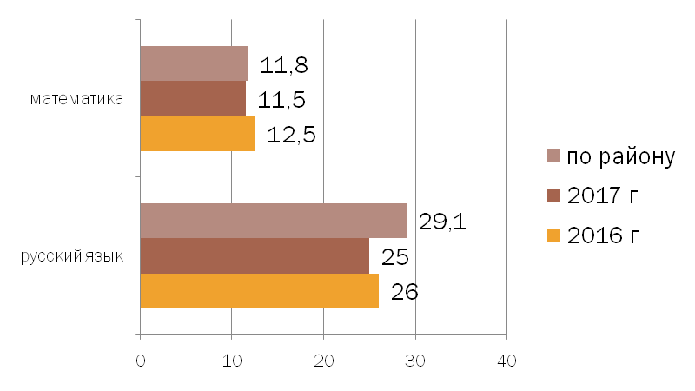
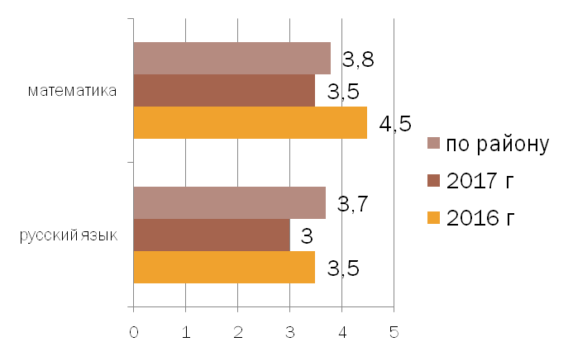
Всероссийские проверочные работы в 4 классе:
Средние баллы в сравнении с районными:
Средние оценки в сравнении с годовыми :
Всероссийские проверочные работы в 5 классе:
Средние баллы:
Средние оценки:

Slide 4
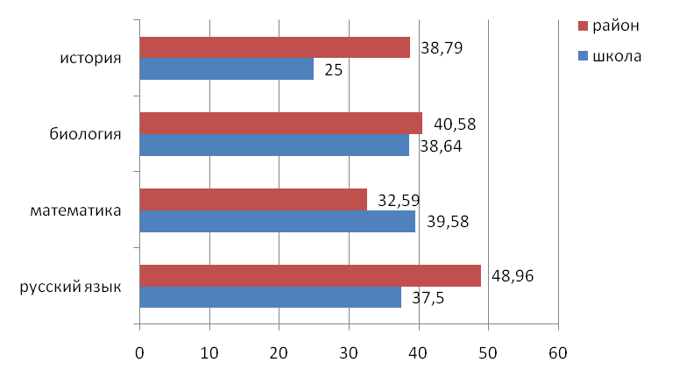
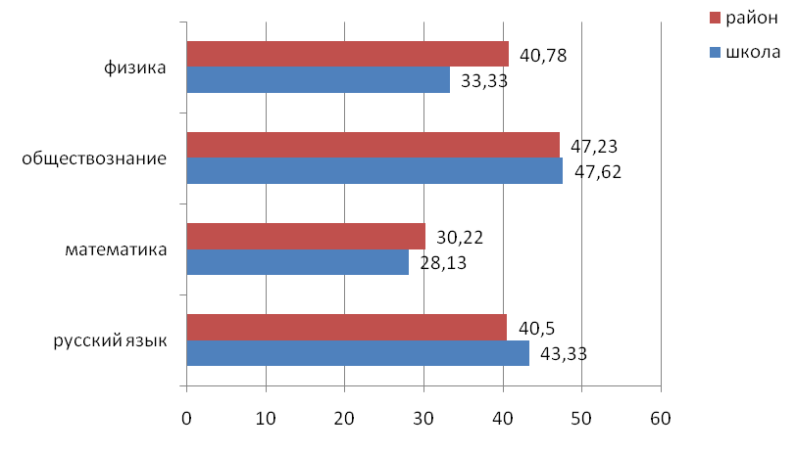
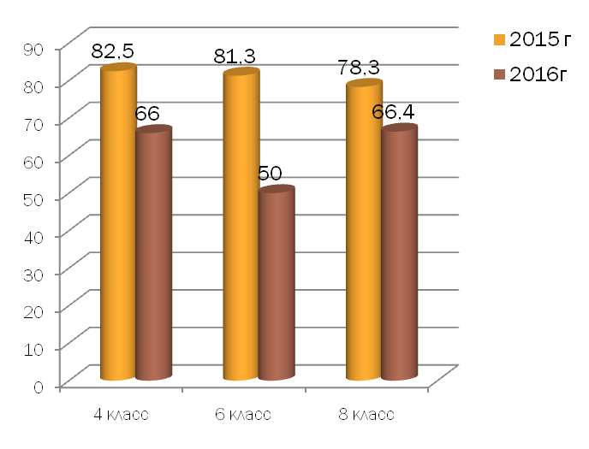
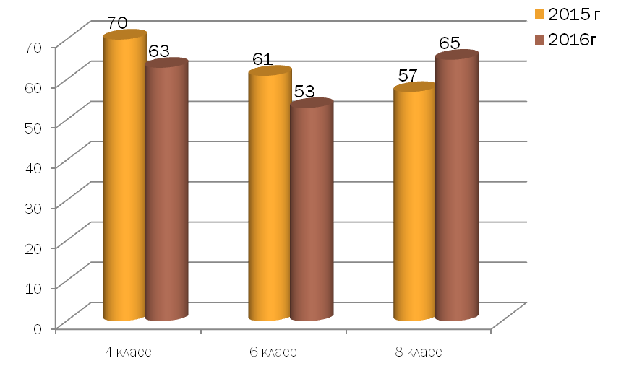
Результаты мониторинговых исследований в рамках РСОКО:
7 класс:
8 класс:
Татарский язык:
Английский язык:

Slide 5
Результаты основного государственного экзамена:
Русский язык:
Математика:
Общие итоги | 2016 | 2017 | Динамика
Средний балл по школе | 27,3 | 30 | +2,7
Средняя оценка по школе | 3,45 | 3,67 | +0,22
Средняя оценка по району | 3,61 | 3,72 | +0,11
Разница средней оценки школы и района | -0,16 | -0,05
Доля не преодолевших минимальный порог в основные сроки | 9,09% | 0 | +9,09
Общие итоги | 2016 | 2017 | Динамика
Средний балл по школе | 12,36 | 16,3 | +3,94
Средняя оценка по школе | 3,1 | 4 | +0,9
Средняя оценка по району | 3,5 | 3,89 | +0,39
Разница средней оценки школы и района | -0,4 | +0,11
Доля не преодолевших минимальный порог в основные сроки | 18,18% | 0% | +18,18
Обществознание:
Информатика:
Общие итоги | 2016 | 2017 | Динамика
Средний балл по школе | 16,8 | 22 | +5,2
Средняя оценка по школе | 2,8 | 3,33 | +0,53
Средняя оценка по району | 3 | 3,52 | +0,52
Разница средней оценки школы и района | -0,2 | -0,19
Доля не преодолевших минимальный порог | 20% | 0 | +20
Общие итоги | 2017
Средний балл по школе | 14
Средняя оценка по школе | 4
Средняя оценка по району | 3,91
Разница средней оценки школы и района | +0,09
Доля не преодолевших минимальный порог | 0

Slide 6
Результаты основного государственного экзамена и ЕРТ:
География:
Биология:
Общие итоги | 2016 | 2017 | Динамика
Средний балл по школе | 12,8 | 14 | +1,2
Средняя оценка по школе | 2,6 | 3 | +0,4
Средняя оценка по району | 3 | 3,63 | +0,63
Разница средней оценки школы и района | -0,4 | -0,63
Доля не преодолевших минимальный порог | 40% | 0 | +40%
Общие итоги | 2016 | 2017 | Динамика
Средний балл по школе | 28 | 15 | -13
Средняя оценка по школе | 4 | 3 | -1
Средняя оценка по району | 3,2 | 3,45 | +0,23
Разница средней оценки школы и района | +0,8 | -0,45
Доля не преодолевших минимальный порог | 0 | 0 | 0
Татарский язык (ЕРТ):
 | 2016 г. | 2017 г | Динамика
Количество участников | 11 | 3
Средний первичный балл | 32,27 | 26,3 | -5,97
Средний % выполнения | 49,55 | 40,3 | -9,25
Средняя оценка | 3,18 | 3 | -0,18
Усп-ть | 90,9 | 100 | +9,1
К.З. | 27,27 | 0 | -27,27
 | Средний % выполнения | Средняя оценка | Качество знаний | Успеваемость
Школа | 40,3 | 3 | 0 | 100%
Район | 57,7 | 3,53 | 56,4 | 94%
Разница результатов школы и района | -17,4 | -0,53 | -56,4 | +6%

Slide 7
Результативное участие в конкурсах:
1. Республиканский конкурс «Мой любимый учитель» – 2 место в муниципальном этапе
2. Районный конкурс «Волшебная страна цветоделия» – 2 место
3. Районный конкурс «Джутовые чудеса» – 2 место
4. IX Открытый республиканский фестиваль искусств, ремесел и декоративно-прикладного творчества «Алтын куллар» – 2 место в муниципальном этапе
5. Республиканский конкурс «Детство без границ» в номинации «Салют, пионерия!» – 1 место в муниципальном этапе
6. Республиканский конкурс фоторабот «Новогодняя сказка» – 1 и 2 место в муниципальном этапе
7. IV республиканский конкурс чтецов «Туган телем-серле тел» – лауреат
8. VI республиканские научно-практические чтения им.А.С. Тайсина – 1 место
9. Республиканский конкурс «Детство без границ» «Космические путешествия» – 2 место в муниципальном этапе
10. Республиканский конкурс рисунков «Историко-археологический комплекс «Болгар» – 1 место

Slide 8
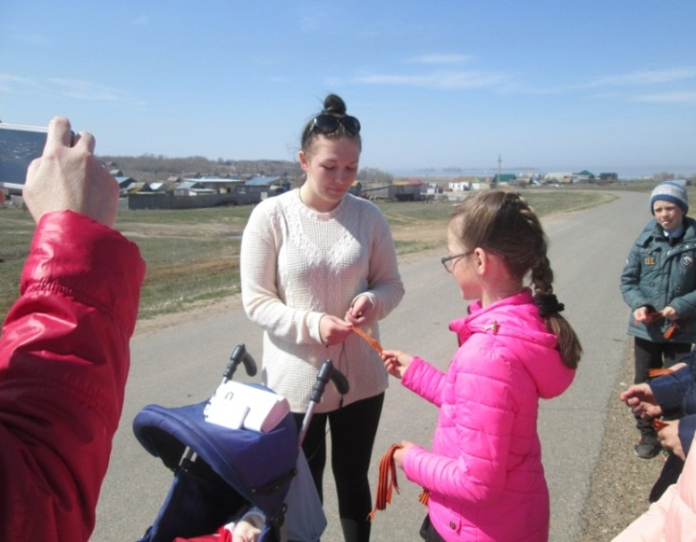
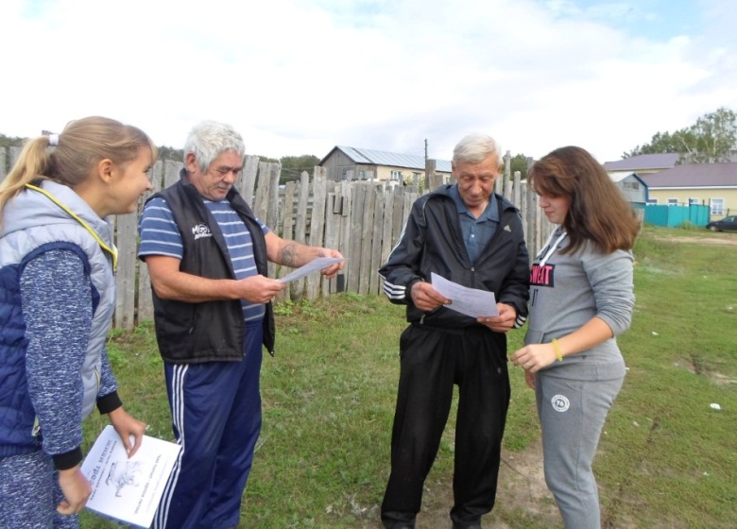
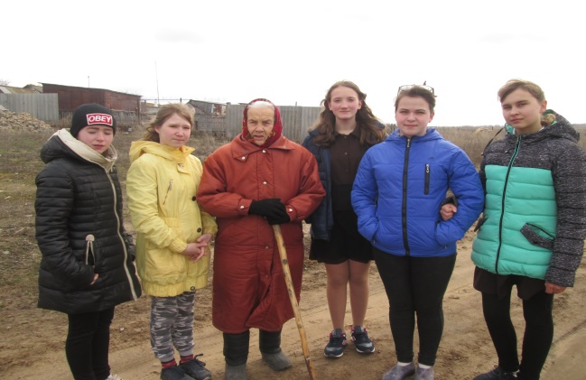
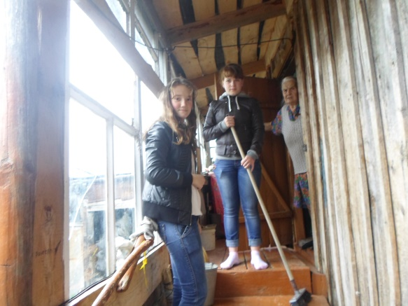
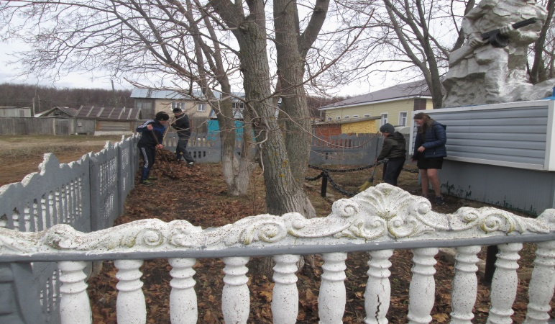
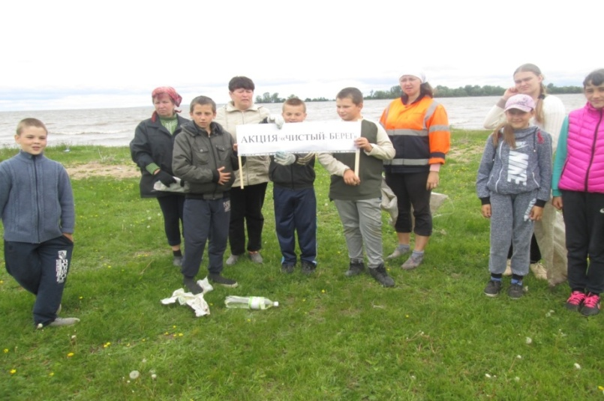
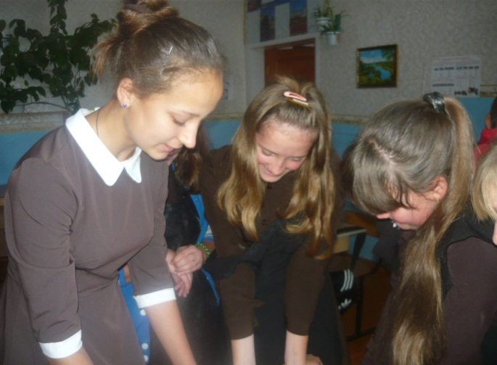
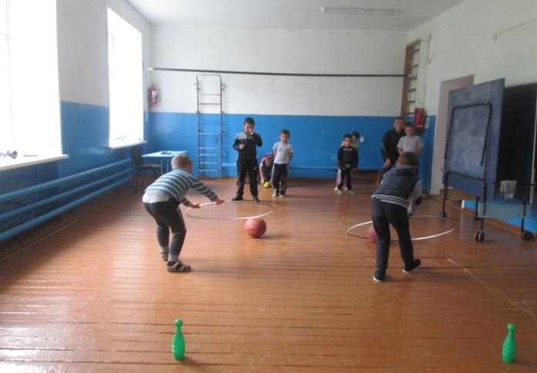
Воспитательная работа:

Slide 9
Воспитательная работа:
Доля учащихся, охваченных дополнительным образованием – 80%:
Доля учащихся, стоящих на учете в КДН – 0%:
Доля учащихся, организованных летним отдыхом – 65,9%:
Доля учащихся, совершивших правонарушения – 0%:

Slide 10
Трудоустройство выпускников 9 класса:
Ученик | Колледж | Факультет | Специальность | Основа обучения
1 | ГАПОУ "Алексеевский аграрный колледж" | Механизация сельского хозяйства | Тракторист-машинист сельскохозяйственного производства | бюджетная
2 | ГАПОУ "Алексеевский аграрный колледж" | Механизация сельского хозяйства | Тракторист-машинист сельскохозяйственного производства | бюджетная
3 | ГАПОУ "Алексеевский аграрный колледж" | Технология продукции общественного питания | Повар, кондитер | бюджетная

Slide 11
Методический проект
Тема: «ИНТЕГРАЦИЯ УРОЧНОЙ И ВНЕУРОЧНОЙ ДЕЯТЕЛЬНОСТИ»
Цель: Скорректировать программу внеурочной деятельности с рабочей программой предмета на основе интеграции и апробировать ее в практической деятельности.
Задачи:
1. Сформировать целостное представление об интеграции урочной и внеурочной деятельности как необходимом условии достижения новых образовательных ресурсов.
2. Обеспечить методическую готовность педагогов к составлению программ интеграции внеурочной деятельности с программами различных предметных областей.
3. Апробировать программу интеграции урочной и внеурочной деятельности в единый образовательный процесс.

Slide 12
Актуальность: Успешность реализации основной образовательной программы школы невозможна без интеграции, взаимодополнения урочной и внеурочной деятельности обучающихся. Согласно новым образовательным стандартам, урочная и внеурочная деятельность должна представлять собой целостную систему, которая способствует созданию современной информационно-образовательной среды в ОУ, обеспечивающей успешную адаптацию ребенка в социуме, оптимизирующей учебную и внеучебную нагрузку обучающихся и в конечном результате повышающей качество образования и результативность в конкурсах и олимпиадах.

Slide 13
Этапы проекта
1
Организационный (август-сентябрь 2017 г.): Определение состава проектной группы, распределение ролей. Подготовка технического задания для участников проекта.
Основной этап (сентябрь 2017 г. – май 2018 г.): Разработка учебно-методических материалов для теоретического ознакомления с процессом интеграции. Организация учебно-методических семинаров для участников проекта. Апробация программы урочной и внеурочной деятельности в единый процесс. Информационная, консультативная поддержка педагогов.
2
3
Аналитико-обобщающий этап: Анализ и оценка результатов проекта в соответствии с критериями эффективности проекта. Обобщение и описание наработанных материалов. Презентация полученного продукта..

Slide 14
Ожидаемые результаты проекта:
Методическая готовность педагогов к составлению программ интеграции внеурочной деятельности с программами различных предметных областей (внутрипредметных и межпредметных).
Наработка методических рекомендаций по составлению программы интегорации урочной и внеурочной деятельности в единый образовательный процесс.
Повышение конкурсной активности обучающихся и результативности их участия в конкурсах и олимпиадах.
Методический продукт:
Готовая программа интеграции урочной и внеурочной деятельности и пакет методических рекомендаций, необходимых для составления данной программы.

Slide 15
СПАСИБО ЗА ВНИМАНИЕ!

